Slide 1
Пономаренко И.В., директор ГБОУ СОШ пос.Прибой
Организация профильной каникулярной смены в ГБОУ СОШ пос. Прибой во время осенних каникул
(с 30 октября по 3 ноября 2023).
09.11.2023

Slide 2
Первое сентября - новое открытие

Slide 3
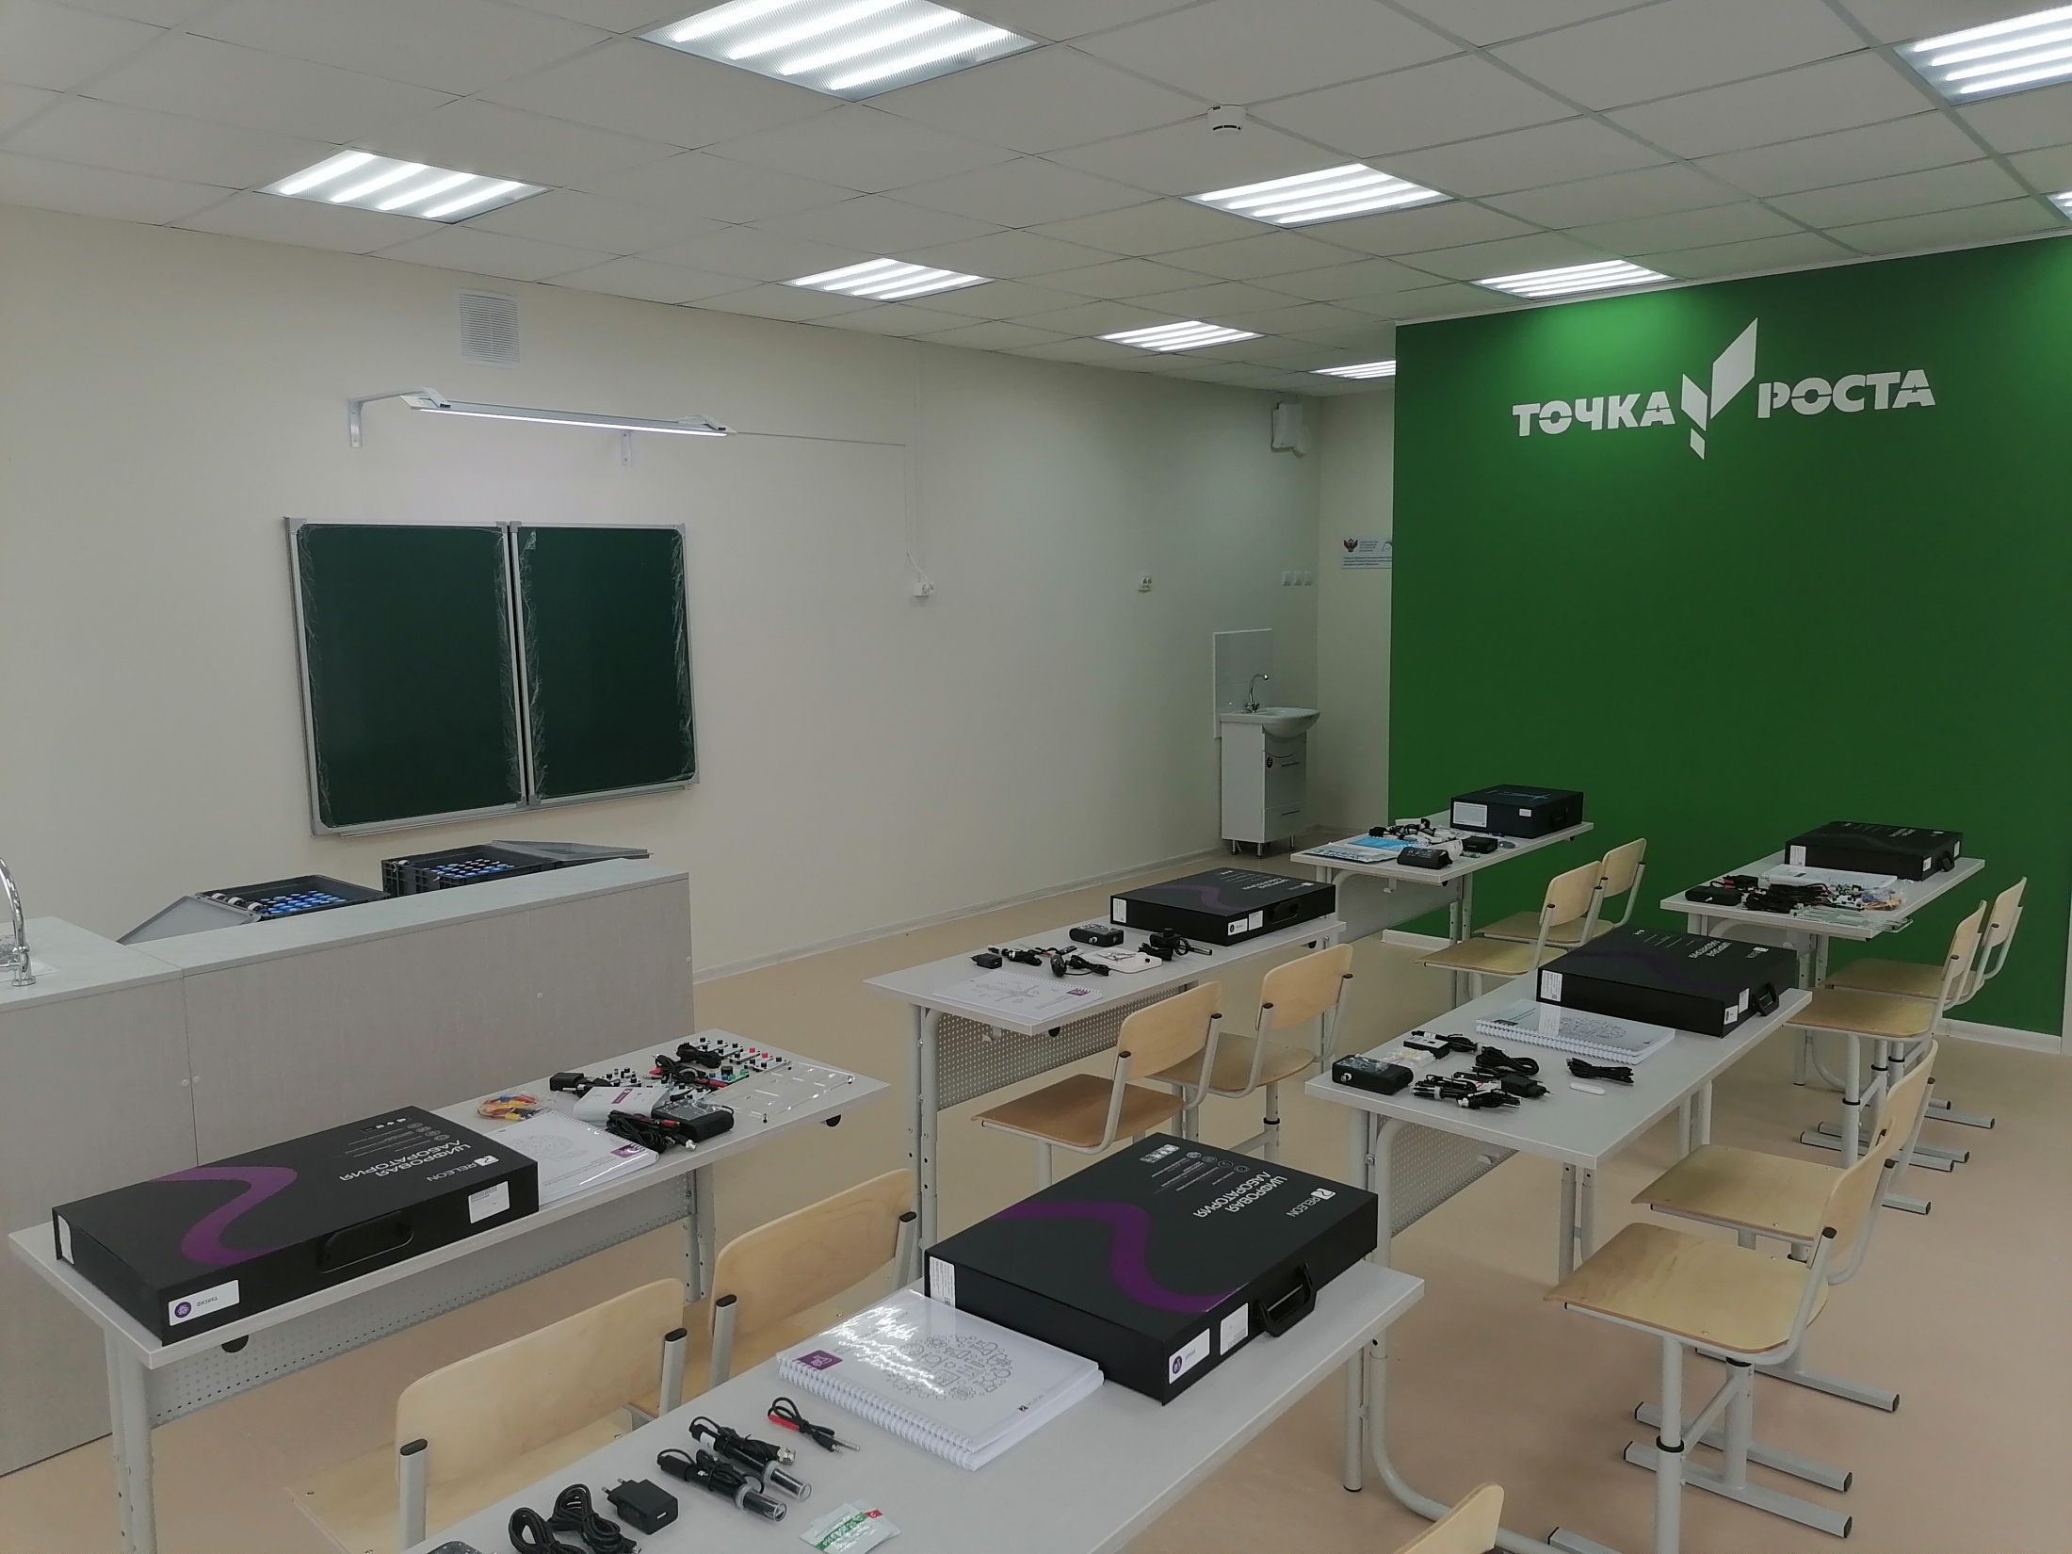
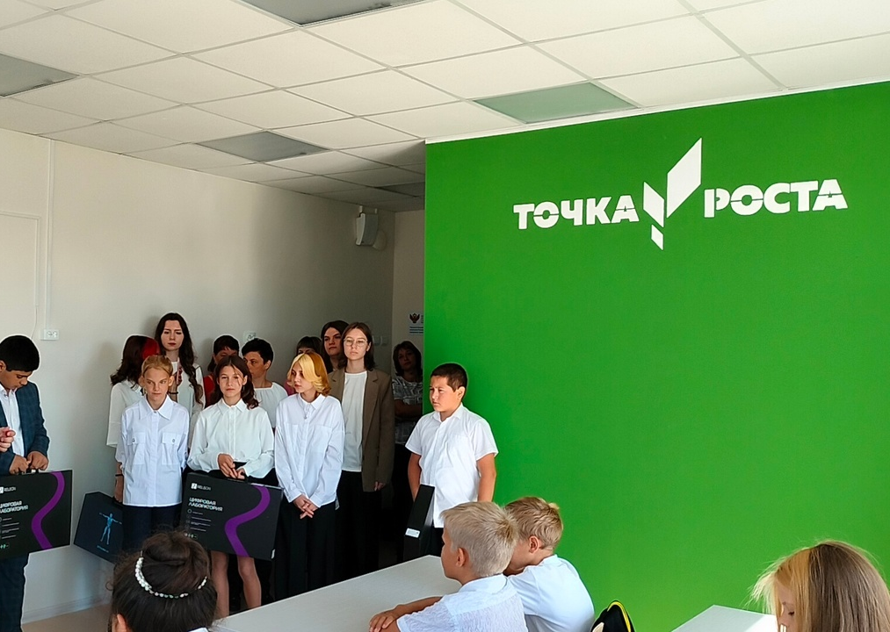
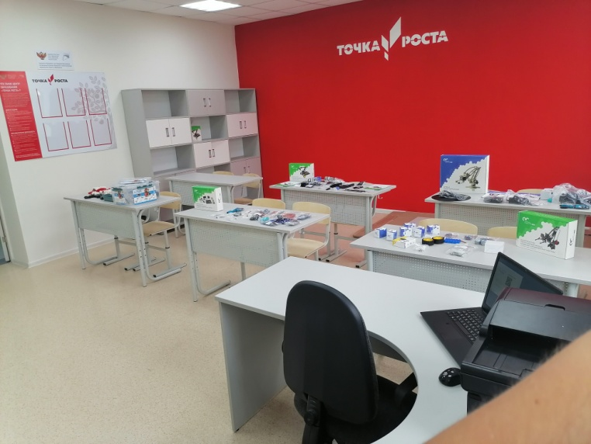

Slide 4
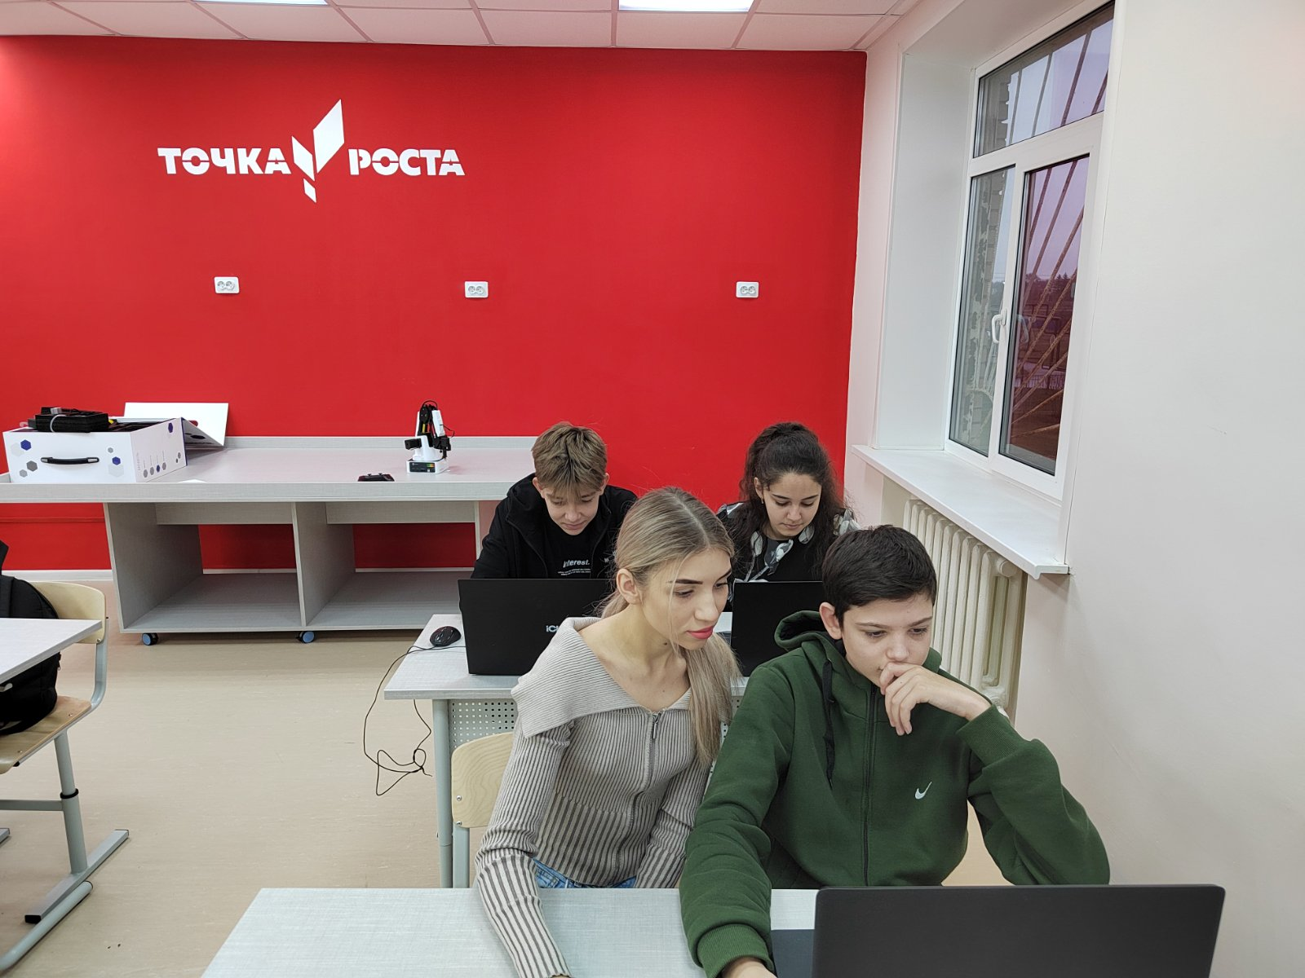

Slide 5
ШКОЛЬНАЯ ПРОФИЛЬНАЯ СМЕНА ТЕХНИЧЕСКОЙ НАПРАВЛЕННОСТИ «ПРАКТИЧЕСКАЯ РОБОТОТЕХНИКА НА ОСНОВЕ КОНСТРУКТОРА ПРОГРАММИРУЕМЫХ МОДЕЛЕЙ ИНЖЕНЕРНЫХ СИСТЕМ»
НА БАЗЕ ГБОУ СОШ ПОС. ПРИБОЙ
с 30 октября по 3 ноября 2023
Программу реализовывали:
Андреева А.П., учитель начальных классов
Тагдирова Ю.С., учитель информатики
Кирякова К.В., педагог дополнительного образования

Slide 7
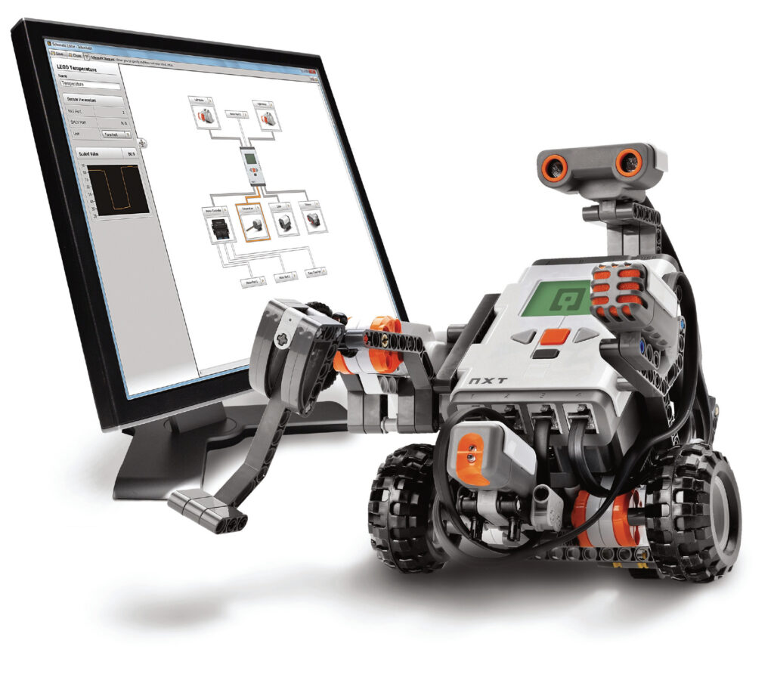

Slide 8
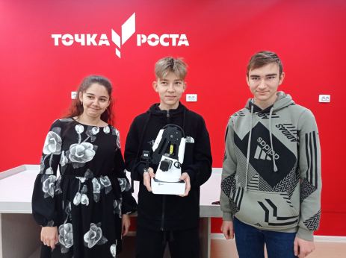
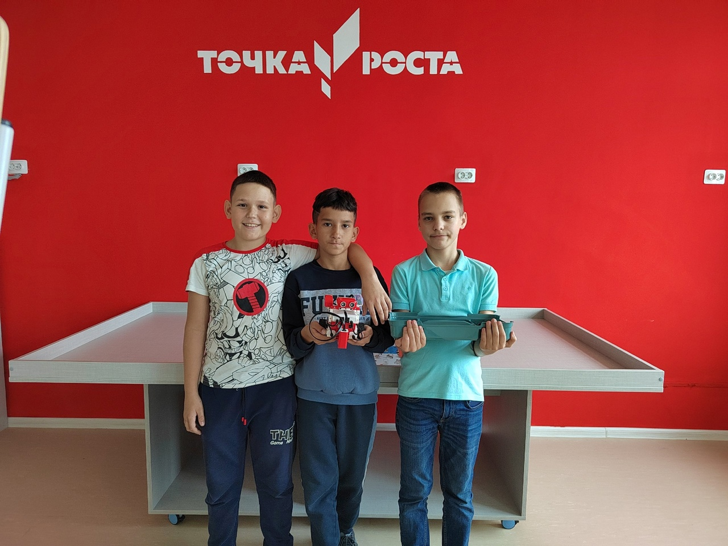
Участники профильной смены
Обучающиеся 9 класса
(3 человека)
Обучающиеся 6 класса
(3 человека)
Программа профильной смены направлена на подготовку творческой, технически грамотной, гармонично развитой личности, обладающей логическим мышлением, способной анализировать и решать задачи в команде

Slide 9
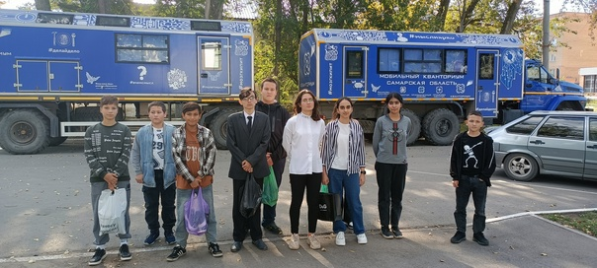
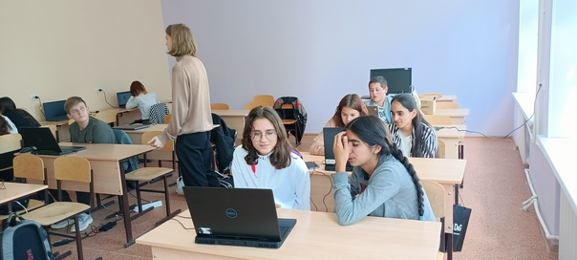
С 18 по 29 сентября обучающиеся ГБОУ СОШ пос. Прибой активно учились и работали по направлениям #Аэро/#Гео #VR/#IT у преподавателей ГБОУ ДО СОЦДЮТТ в мобильном кванториуме #МобильныйКванториум63 в ГБОУ СОШ "Центр образования" г.о. Чапаевск.

Slide 10
Программа «Практическая робототехника на основе конструктора программируемых моделей инженерных систем» рассчитана на 16 занятий, которые проводятся в течение 5 дней, и разбиты на 4 раздела (модуля):
− Основными принципами построения робототехническими систем.
− Микроконтроллер. Периферия. Программирование.  Универсальная платформа исследовательских задач.
− Проект.
Занятия проводятся 5 дней подряд по схеме: 4,3,3,3,3 (часа)
На полное освоение программы требуется 16 часов.

Slide 11
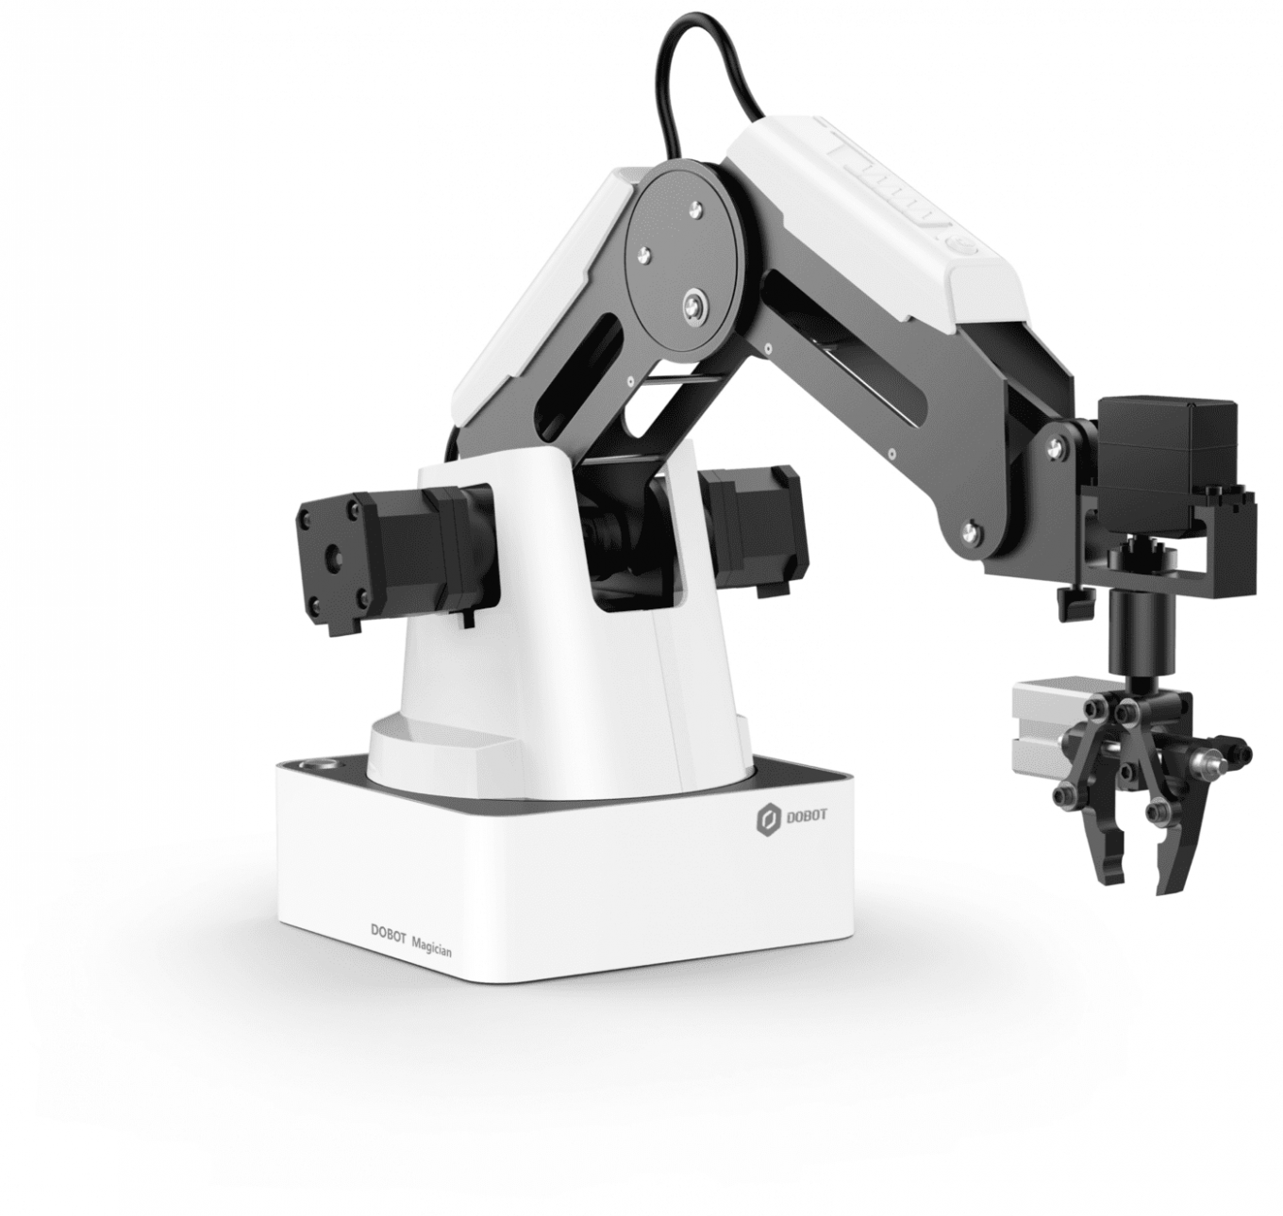
Программа профильной смены имеет техническую направленность, ориентирована на обучающихся, желающих получить практические навыки в конструировании и программировании робототехнических устройств на базе конструкторов: «КЛИК» и «DOBOT Magician»

Slide 12
В период школьной профильной смены обучающиеся 6 класса:
познакомились с историей робототехники
узнали о видах современных роботов и функциях, которые они выполняют
познакомились с видами робототехнических конструкторов
изучили принципы строения и работы робота на основе конструктора «Клик» и среду его программирования
выполнили итоговую работу – сборка и программирование робота на основе конструктора «КЛИК»

Slide 13
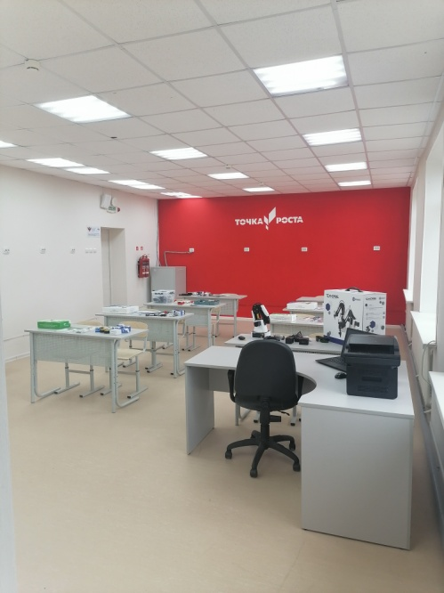
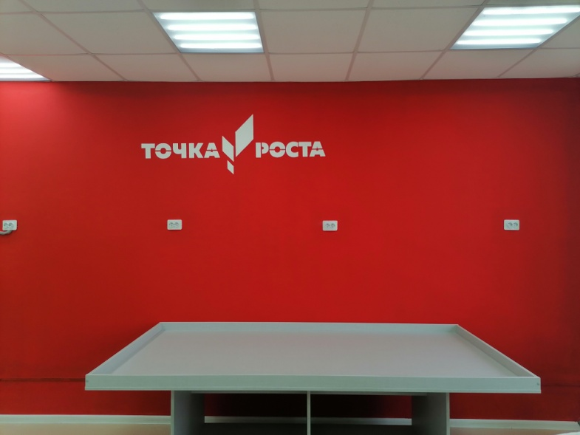
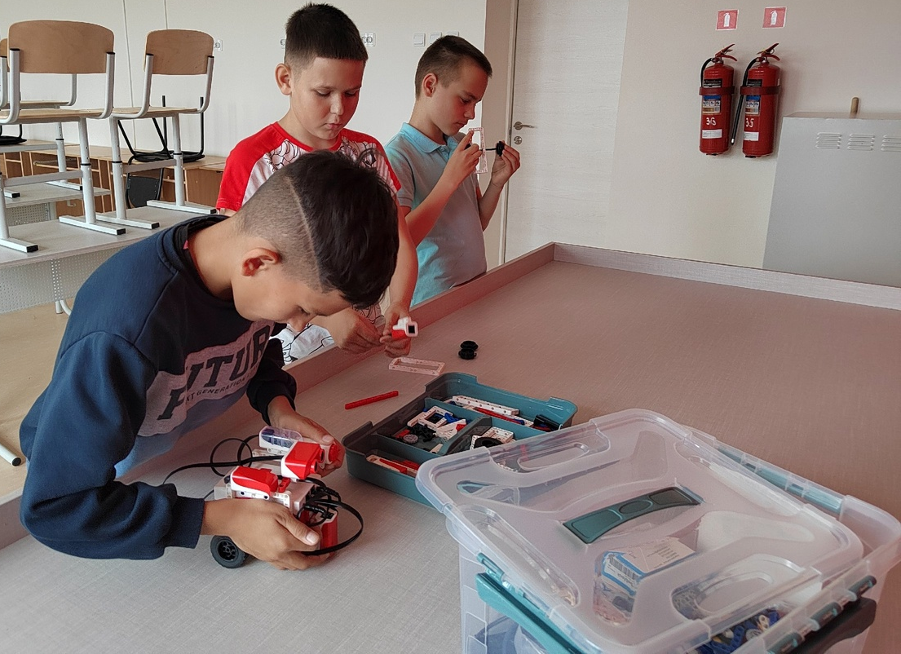
Знакомство с основными компонентами конструктора КЛИК

Slide 14
Изучение и сборка конструкции
Итоговая
работа 6 класса

Slide 15
В период школьной профильной смены обучающиеся 9 класса:
познакомились с конструкциями и разновидностями роботов
рассмотрели инструменты для работы, правила и способы соединения электрических проводов, сервисы для построения подобных схем
рассмотрели варианты манипуляционных роботов, механизмов захвата
изучили способы подключения, подключение всех датчиков, входящих в комплект набора, программируемые датчики
выполнили итоговую работу - сборка базовых конструкций с программным управлением» для робота манипулятора

Slide 16
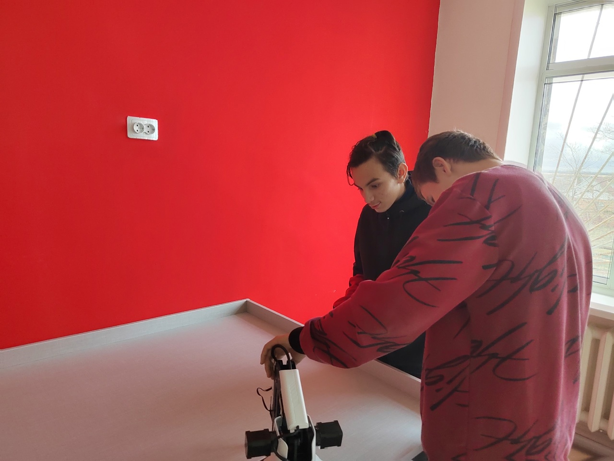
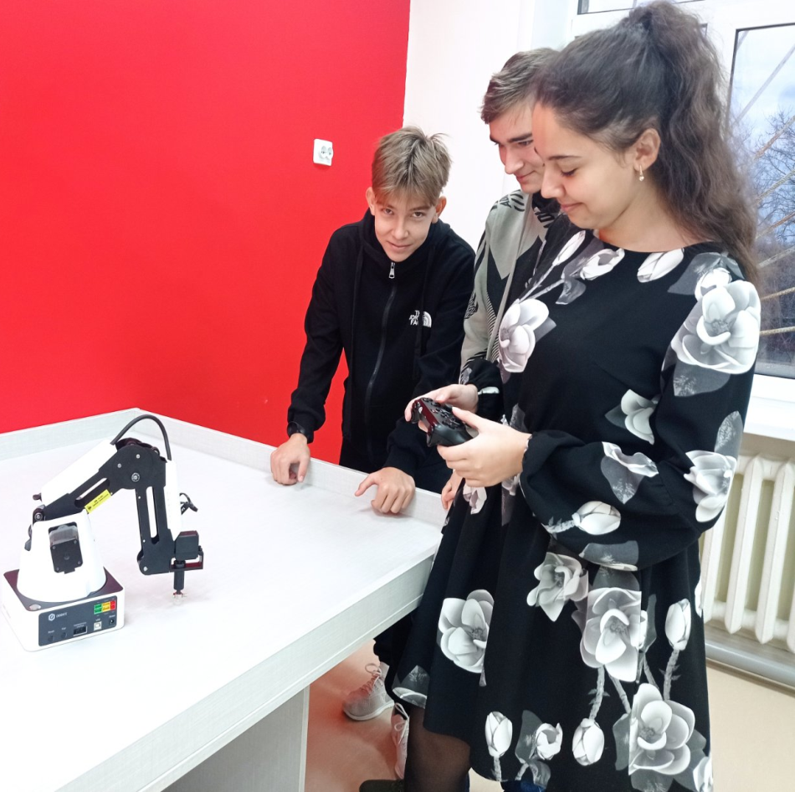
Рассматриваются разновидности существующих робототехнических конструкторов, основанных на микроконтроллерах семейства ARM

Slide 17
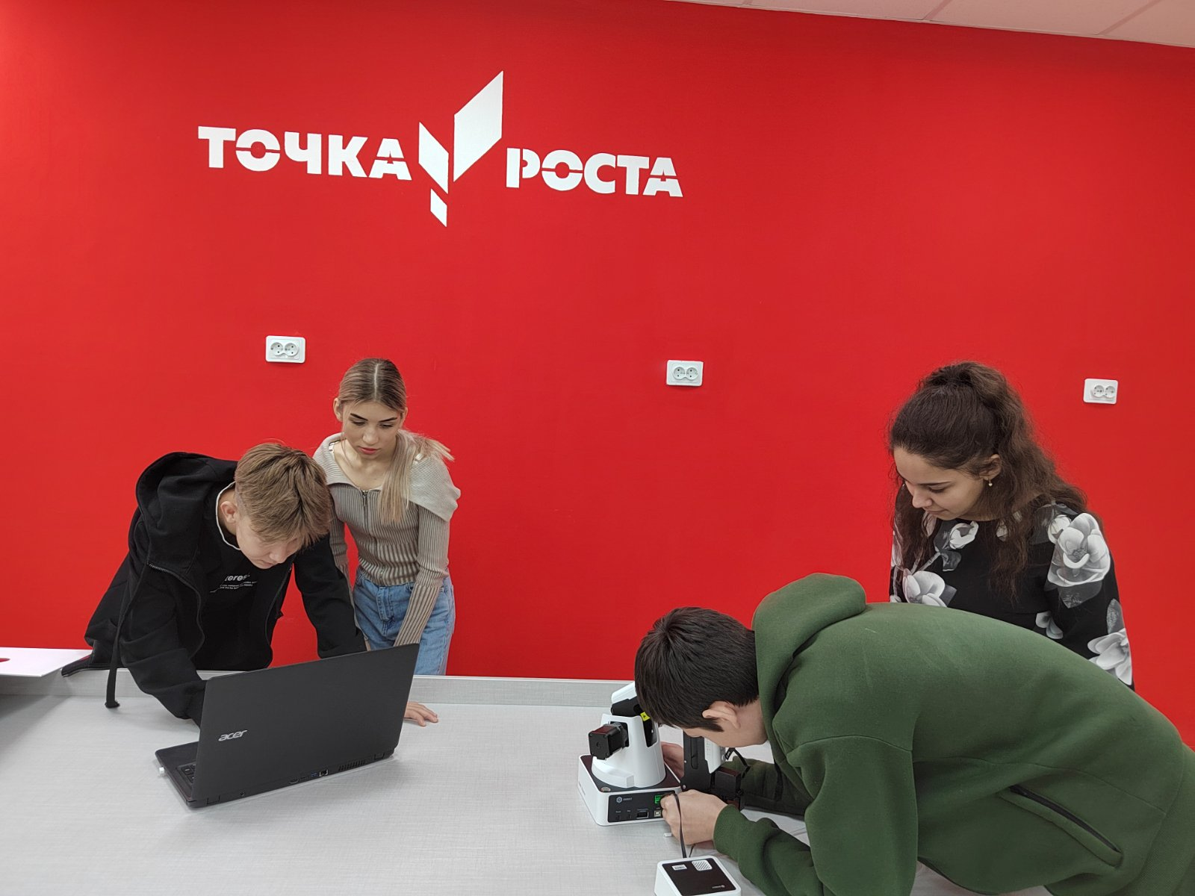

Slide 18
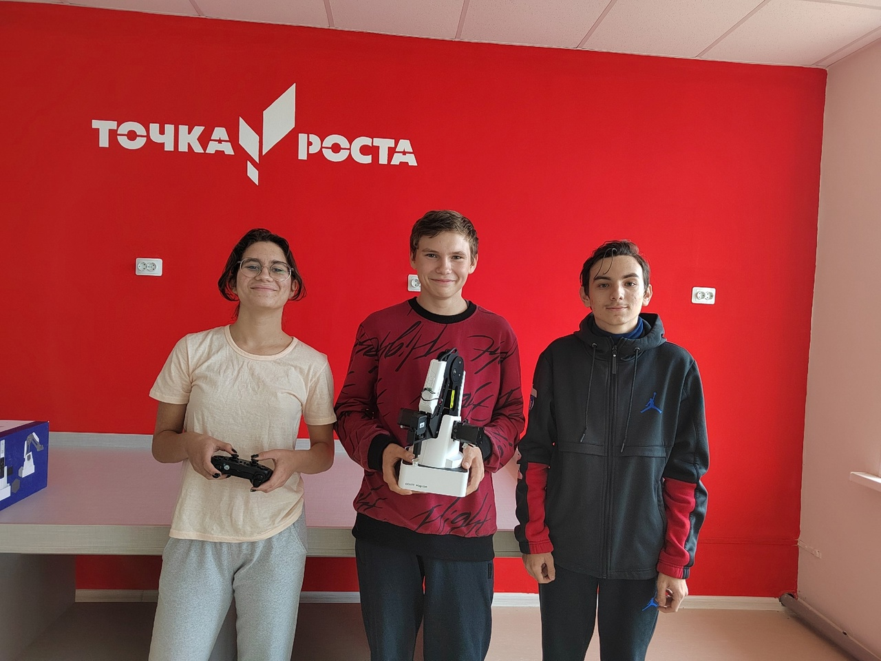
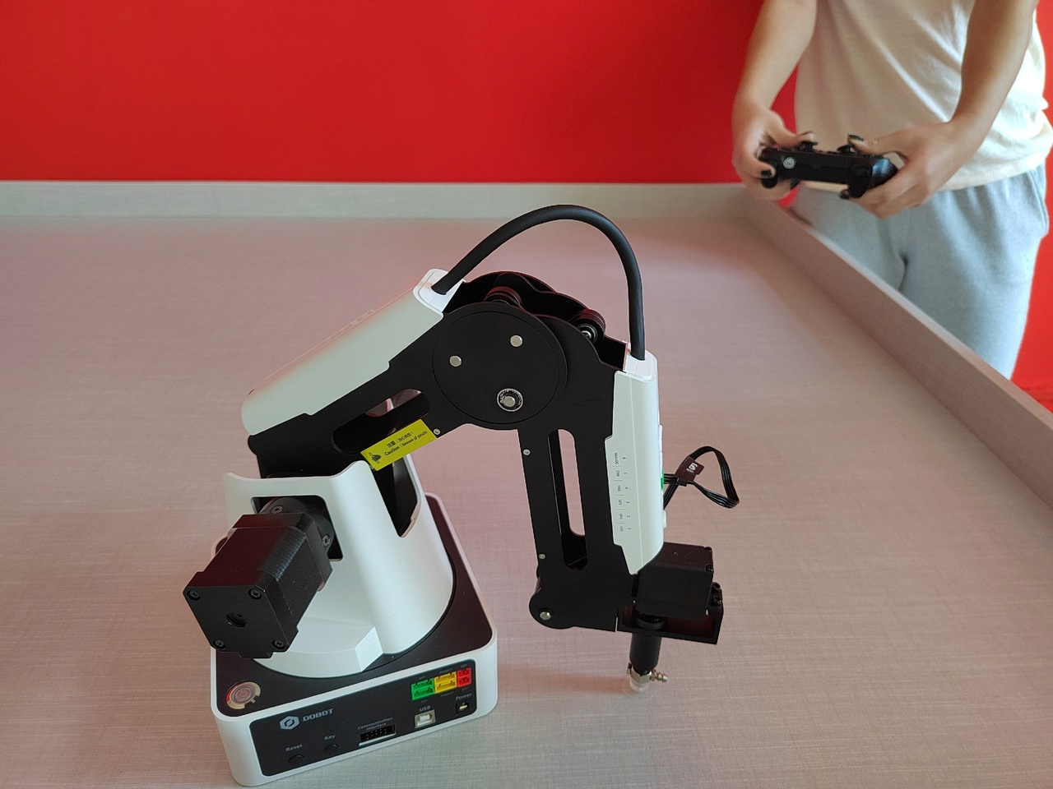
Сборка классической платформы с манипулятором. Пробное перемещение объектов.
Итоговая работа 9 класса

